Slide 1
MAHA ALD Oxide S/W V1.1.3_Build_10
Pending Item List
WONIK IPS
Software 1Team
2019. 11. 07.

Slide 2
SW VOC Item
No | 항목 | 설명 | 진행 사항 | 비고
1 | Auto Log Out Time Parameter 설정 | Auto Log Out 기능을 Parameter에 설정하여 변경 가능하게 기능 구현 - 기존에는 Default로 1분 설정 값을 Parameter로 변경 가능 | 완료 | MAHA ALD
2 | Auto Leak Check 시 Throttle Valve Sequence 변경 | Auto Leak Check 시 Throttle Valve Sequence - 기존 : Roughing Valve : Close , Throttle Valve Close - 변경 : Roughing Valve : Close , Throttle Valve Open | 완료 | MAHA ALD
3 | Line Heater 일괄 Setting 및 Backup 기능 | Line Heater Temp Up시 원클릭으로 Temp Up 기능 구현 누락없이 모든 Line Heater Chanel이 일괄 Temp Up 기능 LT, RT Temp 설정이 가능하고 ECID로 설정 Temp 관리 기능 | 사내 CIP 검증 | MAHA ALD
4 | Recipe Step Cycle GUI 표시 및 Data Log 추가 | Depo Recipe 진행 중 Process Abort 발생 시 Recipe Valve Cycle Step Count GUI 표시 및 Data Log 추가 개발 요청 ( 1CYCLE 中 4 STEP으로 구성 ) | 사내 CIP 검증 | MAHA ALD
5 | GUI內 TM Robot 부하 율, 사용 횟수 표시 및 SVID 구성 | GUI 상에서 TM Robot의 부하 율과 사용횟수 확인 불가 TM Robot의 부하 율과 사용 횟수의 SVID구성 필요 - FDC로 관리 | SCCB 접수 완료 | MAHA ALD
6 | Recipe Editor 변경 후 변경 내용 Popup 표기 | Recipe 변경 후 변경 내용을 Popup으로 확인 기능 | SCCB 미 접수 | MAHA ALD

Slide 3
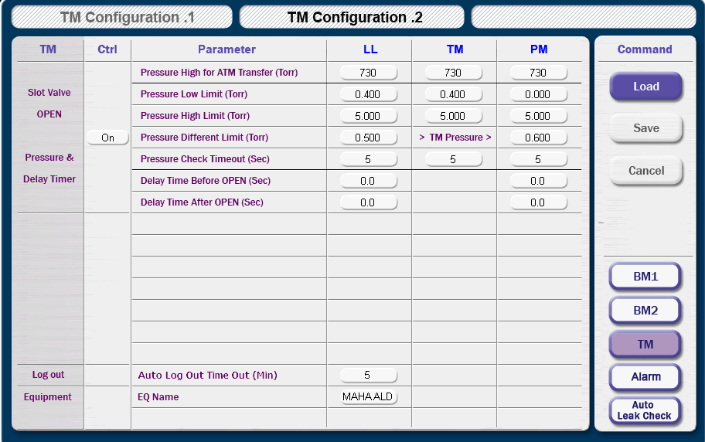
1. Auto Log Out Time Parameter 설정
구분항목 | 에러 □ 개발 ■ | 고객사명 | SEC 13L | 발생일자 | - | 요 청 자 | 13L 정유준님
조치여부 | 가능 ■ 불가능 □ | 설비 적용 | HQ □ ALD ■ | 완료일자 | - | 작 성 자 | 유기종
불가능 사유 |  |  |  | Version | V1.1.3_Build_10
에러/개선 요청내용 | 작업 진행 시 Gui의 Auto Log Time이 만료되어 화면이 Off 됨으로써 재Log In을 해야 되는 현상 발생 |  |  | 에러/개선 형태 및 영향 | 기존에는 Default로 1분 설정 값을 Parameter로 변경 가능
개선결과 | 기존 Default로 1분에서 Parameter에서 원하는 시간을 설정하여 사용
기능 설명
Config > TMC > TM Configuration 2 에서 설정

Slide 4
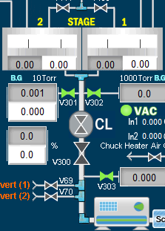
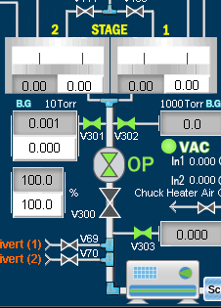
2. Auto Leak Check 시 Throttle Valve Sequence 변경
구분항목 | 에러 □ 개발 ■ | 고객사명 | SEC 13L | 발생일자 | - | 요 청 자 | 13L 정유준님
조치여부 | 가능 ■ 불가능 □ | 설비 적용 | HQ □ ALD ■ | 완료일자 | - | 작 성 자 | 유기종
불가능 사유 |  |  |  | Version | V1.1.3_Build_10
에러/개선 요청내용 | Throttle Valve Parts' Fail 기록 有 해당 Sequence 개선 요청 |  |  | 에러/개선 형태 및 영향 | Roughing Valve만 Close, Throttle Valve는 Close 되지 않도록 개선
개선결과 | 기존 : Roughing Valve : Close , Throttle Valve Close 변경 : Roughing Valve : Close , Throttle Valve Open
기능 설명
수정 전
수정 후

Slide 5
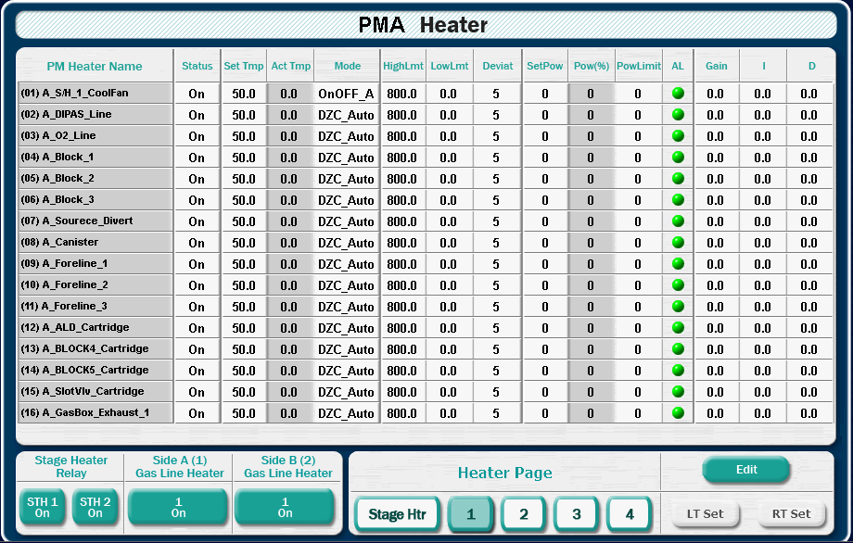
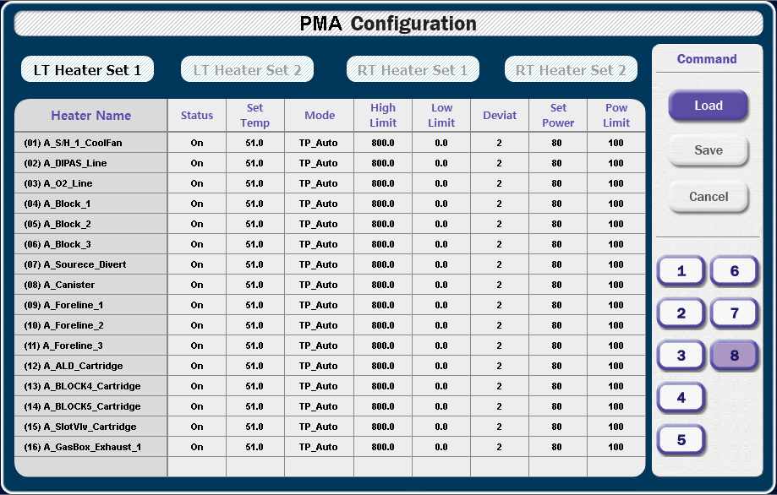
3. Line Heater 일괄 Setting 및 Backup 기능
구분항목 | 에러 □ 개발 ■ | 고객사명 | SEC 17L | 발생일자 | - | 요 청 자 | 17L 김경훈님
조치여부 | 가능 ■ 불가능 □ | 설비 적용 | HQ □ ALD ■ | 완료일자 | - | 작 성 자 | 유기종
불가능 사유 |  |  |  | Version | V1.1.3_Build_10
에러/개선 요청내용 | 누락없이 모든 Line Heater Chanel이 일괄 Temp Up 기능 |  |  | 에러/개선 형태 및 영향 | Line Heater Temp Up시 원클릭으로 Temp Up 기능 구현
개선결과 | LT, RT Temp 설정이 가능하고 ECID로 설정 Temp 관리 가능
기능 설명
일괄 Temp UP 기능
Temp값을 Parameter 설정 저장

Slide 6
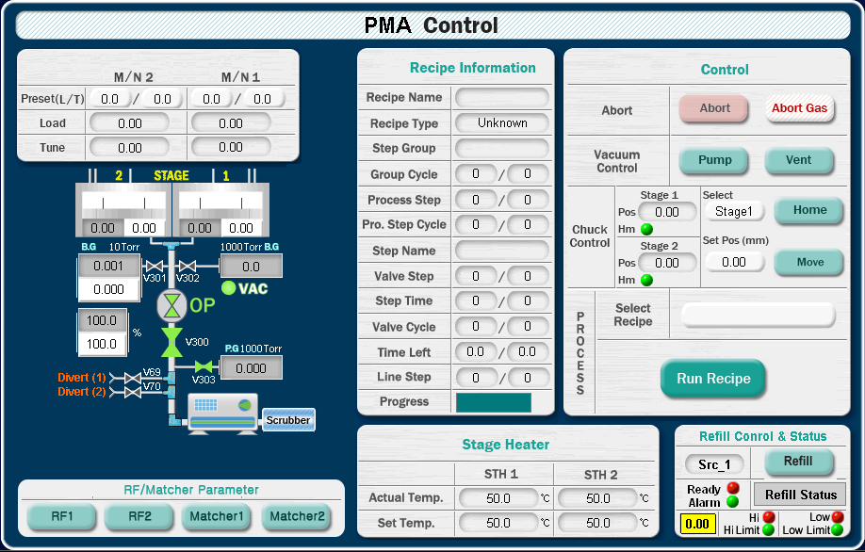
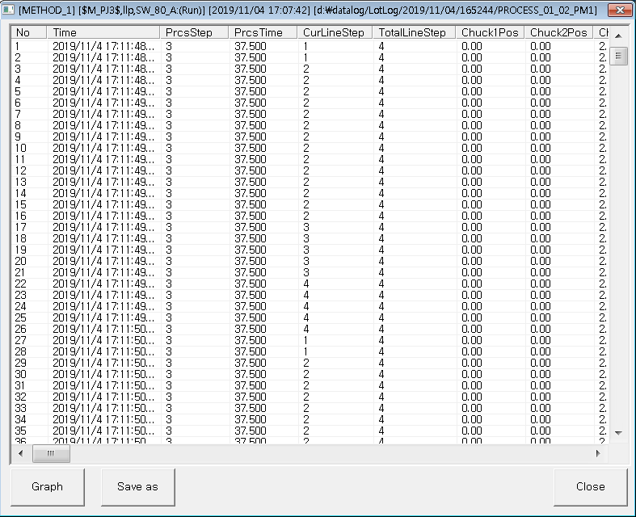
4. Recipe Step Cycle GUI 표시 및 Data Log 추가
구분항목 | 에러 □ 개발 ■ | 고객사명 | SEC 17L | 발생일자 | - | 요 청 자 | 17L 김경훈님
조치여부 | 가능 ■ 불가능 □ | 설비 적용 | HQ □ ALD ■ | 완료일자 | - | 작 성 자 | 유기종
불가능 사유 |  |  |  | Version | V1.1.3_Build_10
에러/개선 요청내용 | Depo Recipe 진행 중 Process Abort 발생 시 Recipe Valve Cycle Step Count GUI 표시 및 Data Log 추가 개발 요청 ( 1CYCLE 中 4 STEP으로 구성 ) |  |  | 에러/개선 형태 및 영향 | Recipe Valve Cycle Step 4구간 진행 중 Abort 발생 시 어느 Step에서 Abort되었는지 Recipe Valve Cycle Step Count GUI 표시 및 Data Log상에서도 확인 가능하도록 개발
개선결과 | Recipe Step Cycle GUI 표시 및 Data Log 추가
기능 설명
Cycle Step GUI 표시
Data Log 저장

Slide 7
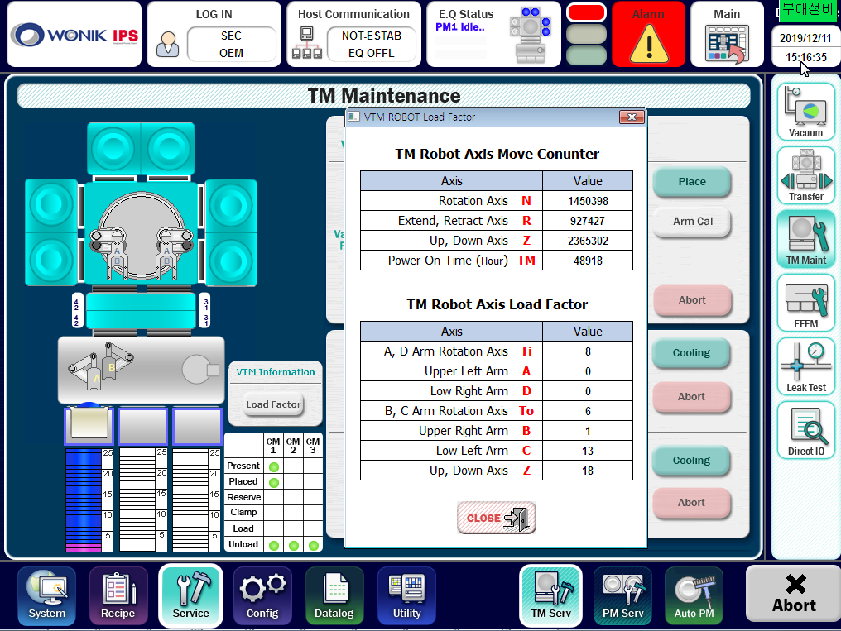
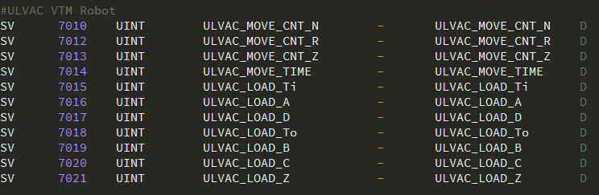
5. GUI內 TM Robot 부하 율, 사용 횟수 표시 및 SVID 구성
구분항목 | 에러 □ 개발 ■ | 고객사명 | - | 발생일자 | - | 요 청 자 | CS 팀
조치여부 | 가능 ■ 불가능 □ | 설비 적용 | HQ □ ALD ■ | 완료일자 | - | 작 성 자 | 유기종
불가능 사유 |  |  |  | Version | V1.1.3_Build_10
에러/개선 요청내용 | GUI 상에서 TM Robot의 부하율과 사용횟수가 표현되어 있지 않아 확인이 어려움고 SVID가 구성 되어있지 않아 고객사 FDC로 관리가 불가 |  |  | 에러/개선 형태 및 영향 | GUI 상에 TM Robot의 부하율 과 사용횟수 Display TM Robot의 부하율 과 사용횟수의 SVID 구성
개선결과 | GUI 및 FDC로 TM Robot의 부하율과 사용횟수 확인 가능
기능 설명
SVID 추가
Service > TM Maint

Slide 8
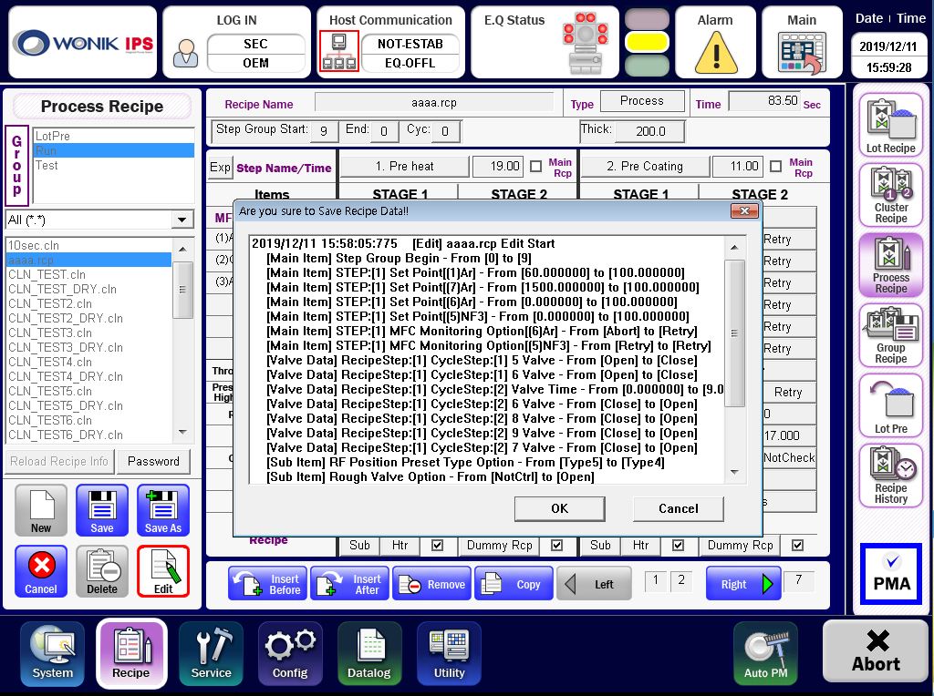
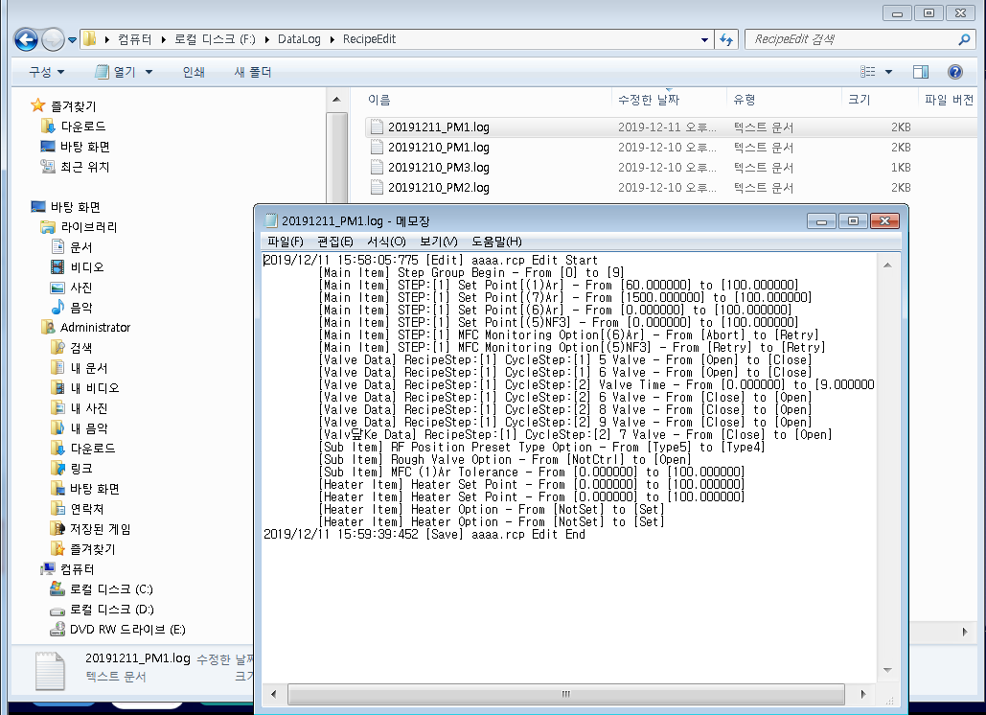
6. Recipe Editor 변경 후 변경 내용 Popup 표기
구분항목 | 에러 □ 개발 ■ | 고객사명 | SEC 13L | 발생일자 | - | 요 청 자 | 13L 정유준님
조치여부 | 가능 ■ 불가능 □ | 설비 적용 | HQ □ ALD ■ | 완료일자 | - | 작 성 자 | 유기종
불가능 사유 |  |  |  | Version | V1.1.3_Build_10
에러/개선 요청내용 | Recipe를 변경하고 그 변경된 정보를 다시 한번 확인할 수 있는 기능 및 이력 log 기능이 없어 휴먼 에러가 발생 |  |  | 에러/개선 형태 및 영향 | Recipe tuning 변경 내용을 팝업 창으로 알리는 기능 Recipe 변경된 정보를 이력으로 남기는 기능
개선결과 | Recipe 변경 후 변경 Item의 내용을 Popup과 Log로 확인 가능
기능 설명
변경 내용 Pop-up 확인
F:\DataLog\RecipeEdit > Log 확인

